Slide 1
BERDIMUROD QARG’ABOY O’G’LI (BERDAQ)
Toshkent Pediatriya Tibbiyot Instituti
Tibbiy-pedagogika fakulteti 2-kurs talabasi
Eshonboboyev Firdavs Erkinovich

Slide 2
1827-1900

Slide 3
Berdaq, shoir, qoraqalpoq adabiyoti asoschisi, 1827 yili Mo’ynoq tumanida tug’ilgan. Berdaqning asl ismi Berdimurod Qarg’aboy o’g’li bo’lib, Berdaq uning taxallusidir. Berdaq Qoraqalpog’istonning hozirgi Mo’ynoq tumanida baliqchi oilasida tug’ildi.U yoshlikda ota-onasidan yetim qolib, bir burda non uchun ovulma-ovul O’rta Osiyo shahar va qishloqlarini kezib chiqdi. Avval ovul maktabida, so’ng madrasada tahsil ko’rgan. Lekin madrasada o’qishni oxiriga yetkazolmay, uni tashlab ketishga majbur bo’ldi. Berdaq tarix va xalq og’zaki ijodini yaxshi bilgan.
U Navoiy, Fuzuliy, Mahtumquli, Kunxo’ja asarlarini chuqur mutolaa qilgan,ulardan o’rgangan. Berdaq ijodi 18-19 yoshlarida do’mbira chertib, she’r aytishdan boshlangan. 25 yoshida u iste’dodli shoir sifatida xalq orasida tanildi.

Slide 4
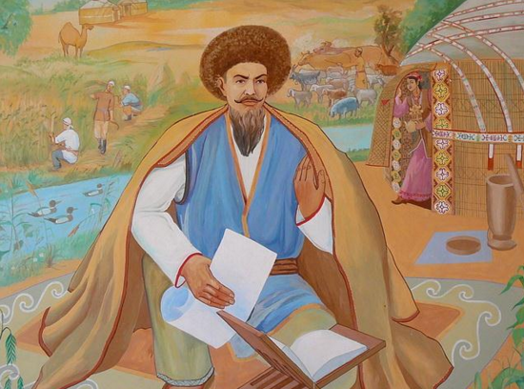
Berdaq lirikasida ijtimoiy mazmun-mohiyat yetakchi. Dunyo tashvishlari, olam va odam haqida, adolat va adolatsizlik, nodonlik va manmanlik, insof va diyonat to‘g‘risidagi g‘oyalar shoir lirikasida bosh motivlardan biri.

Slide 5
Adolat tomonida turib nohaqlik, vijdonsizlikni la'natlaydi, asarlarida zulmni qoralab, zolimlarni fosh etadi. “Xalq uchun”, “Yaxshiroq”, “Kelin”, “Bu zamon”, “Nodon bo‘lma”, “Qaramas”, “Ko‘rarman” va yana turkum she'rlari shu maqsadga xizmat etadi. Tarjimalarda shoir she'rlarining ruhi yaxshi saqlangan. “Xalq uchun” nomli she'r Berdaq lirikasining cho‘qqilaridan biri, insoniylikni ulug‘lovchi o‘ziga xos “madhiya”. Odamiylik tarannumining oliy ifodasi bo‘lmish bu she'rni Mirtemir tarjimada juda maromiga yetkazgan. Quyidagi misolga diqqatingizni qaratamiz.

Slide 6
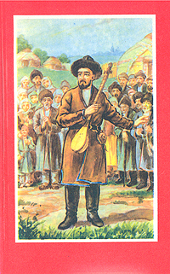
Yigit bo‘lsang arslon kabi tug‘ilgan,
Hamisha sen xizmat etgil xalq uchun,
Yigit bo‘lsang arslon kabi tug‘ilgan,
O‘zim demay, g‘amxo‘rlik qil xalq uchun.

Slide 7
Shoir ideali, axloqiy qarashlari, falsafiy mushohadalari umuminsoniy kayfiyatlar ruhida jaranglaydi. She'r “Xalq uchun” she'rining mantiqiy davomidek tuyuladi. Har bir misrasida insonparvarlik g‘oyalari ulug‘lanadi, xalqqa sadoqat bilan xizmat qilish oliy fazilat ekanligiga da'vat, chaqiriq bor.
Ishni ishla, tug‘ilgansan el uchun,
Joningni ayama, elda er uchun,
Kindik qoni tomgan aziz yer uchun,
O‘lib ketganingcha xizmat yaxshiroq

Slide 8
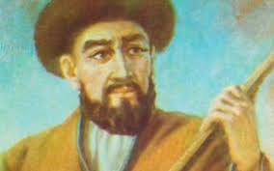
Shoirning boshqa ijtimoiy mavzudagi she'rlari tarjimalari ham oz emas. Masalan, shoirning “Bo‘lgan emas”, “Soliq”, “Qaramas”, “Ko‘rindi”, “Ayriliq”, “Yoz kelarmi?”, “Umrim” degan she'rlarida azob-uqubatlarga mahkum etilgan lirik qahramonning qayg‘u o‘kinchlari, ko‘rguliklari, insonni ma'nan tahqirlagan o‘tmish zamonga nafrati norozilik ohangida yoritilgan. Shoir qalbini o‘rtagan jaholat, g‘am-alam, xalq boshiga tushgan balo-qazolar, iztiroblar she'rlarning g‘oyaviy mazmun yo‘nalishini tashkil etadi.

Slide 9
Berdaq merosining katta qismi doston va poemalardan iborat.“Omongeldi” poemasidagi Omongeldi, “Ernazar biy” poemasidagi Yernazar biy obrazlari, “Shajara”dagi qator tarixiy shaxslar, shaharlar, urug‘lar, boy va biylar, jo‘g‘rofiy atamalarga doir ma'lumotlar, ular bilan bog‘liq syujet chiziqlari, hamma badiiy-estetik unsurlar tarjimada ham bor. Bosh qahramonlarning vatanparvarligi, el boshqaruvdagi fidoiyliklari tasvirlangan epizodlar tarjimasi asl nusxaga mos.

Slide 10
Berdaq 1900 yili, 73 yoshida vafot etadi. 1998-yili O’zbekiston va Qoraqalpog’istonda Berdaq tavalludining 170 yilligi keng nishonlandi. Shoir tavalludiga bag‘ishlangan tadbirda “Berdaq” spektakli namoyish etildi. Toshkent shahridagi hiyobonlardan biriga Berdaq nomi berildi va byusti o’rnatildi. Adiblar xiyobonida qad ko‘targan buyuk siymolardan Qoraqalpoq xalqining demokrat shoiri Berdimurod Qarg‘aboy o‘g‘li Berdaqning nomini abadiylashtirish va uning ijodini yoshlar o‘rtasida targ‘ib qilinmoqda. Shoir tug’ilgan joy - Bo’zatovda ham byusti o’rnatilgan. Nukusda Berdaqga haykal qo’yilgan, musiqiy drama teatri,ko’cha va maktabga Berdaq nomi berilgan.

Slide 12
E’tiboringiz uchun raxmat

